Slide 1
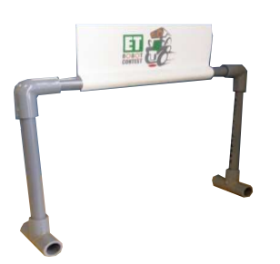
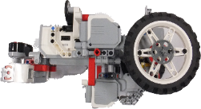
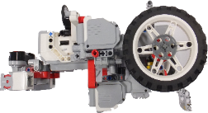

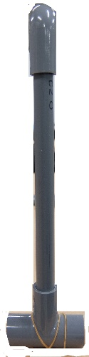
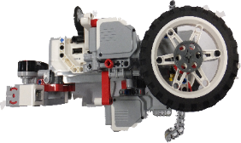

課題設定
スタイル一覧
選択課題 : ルックアップゲート
目標設定 : ルックアップゲートをシングルで攻略する
ゲートを通るためには、倒立スタイルから尻尾を使って姿勢を変える必要がある。
一度にゲートを通過できる姿勢に倒すことはできないと考えたので、走行体の姿勢を3段階のスタイルに分けて変更を行う。
攻略のながれ
〇 倒立スタイル
〇 事前条件
バランサーAPIを使用し、バランス走行を行っている状態。このスタイルでは、ゲートを検知するためにライントレースを行う。
・ゴールゲートLをクリアし、ルックアップゲート前の灰色の線を通過している
・走行体はバランス走行を行っている
・(走行体は緩やかなスピードで走行している)
〇 攻略のながれ
〇 尻尾スタイル
バランサーAPIを使用せず、尻尾で走行体を支えている状態。走行体は、ほぼ垂直に立っている。倒立スタイルからリンボースタイルへの繋ぎになる。
① ライントレース中にゲートを検知する
② ゲートを通れるように姿勢を変える
③ ゲートを通過する
①
②
③
〇 リンボースタイル
尻尾スタイルから後ろに倒れ、ゲートを通過できるようになった状態。この状態で直進を行い、ゲートを通過する。

Slide 2
課題設定
スタイル一覧
選択課題 : ルックアップゲート
目標設定 : ルックアップゲートをシングルで攻略する
ゲートを通るためには、倒立スタイルから尻尾を使って姿勢を変える必要がある。
一度にゲートを通過できる姿勢に倒すことはできないと考えたので、走行体の姿勢を3段階のスタイルに分けて変更を行う。
攻略のながれ
〇 倒立スタイル
〇 事前条件
バランサーAPIを使用し、バランス走行を行っている状態。このスタイルでは、ゲートを検知するためにライントレースを行う。
・ゴールゲートLをクリアし、ルックアップゲート前の灰色の線を通過している
・走行体はバランス走行を行っている
・走行体は緩やかなスピードで走行している
〇 攻略のながれ
〇 尻尾スタイル
バランサーAPIを使用せず、尻尾で走行体を支えている状態。走行体は、ほぼ垂直に立っている。倒立スタイルからリンボースタイルへの繋ぎになる。
① ライントレース中にゲートを検知する
② ゲートを通れるように姿勢を変える
③ ゲートを通過する
①
②
③
〇 リンボースタイル
尻尾スタイルから後ろに倒れ、ゲートを通過できるようになった状態。この状態で直進を行い、ゲートを通過する。

Slide 3
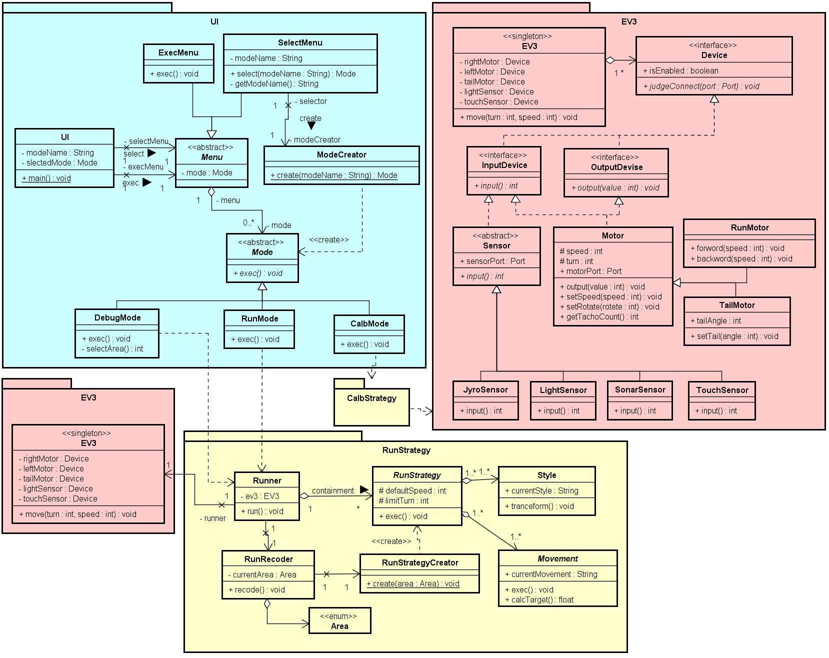
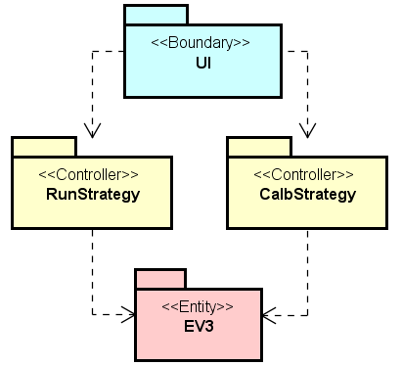
設計思想
・あらゆる仕様変更を想定する
・EV3とNXTどちらにでも変更容易なクラス構成にする
・BCEパターンを徹底する
・凝集度を限りなく疎にする
デメテルの法則に則る
・コーディング上便利な継承に甘えない
派生クラスの派生クラスを基本的に許さない
・抽象度の高いクラスは自分の責務を他クラスに移譲する
・Entity層は、実際のロボットの構成に忠実な形にする
デメテルの法則
AはBにサービスを要求しても良い。
ただし、AはBを通してCを要求してはいけない。
要するに、関連クラスの関連クラスへの参照を禁止する。
パッケージ構成概要
注1
CalbStrategyの実際の動作については次のページを参照
各パッケージの責務は以下の通りである
UI
競技者からの入力を受けつけるためのパッケージ
RunStrategy
注1
配置の関係から、EV3クラスとRunnerクラスの間の関連線が引きにくいため、EV3クラスの省略版をここに置いたが、これは右上のEV3クラスと同じものである。
競技中の走法や戦略の切り替え等を行うパッケージ
RunStrategy, Style, Movementの具体クラスや
各具体クラスのステートは
次のページを参照
CalibStrategy
キャリブレーションを行う際に利用するパッケージ
EV3
走行体の実態を示すパッケージ

Slide 4
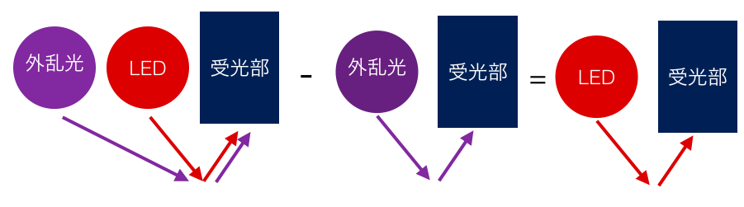
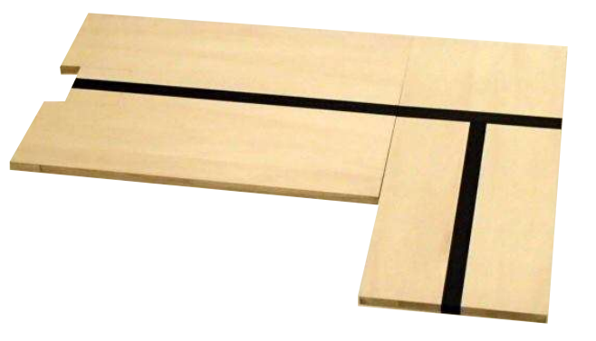
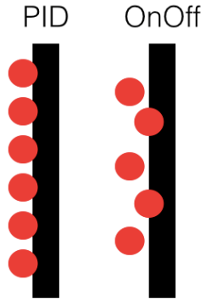
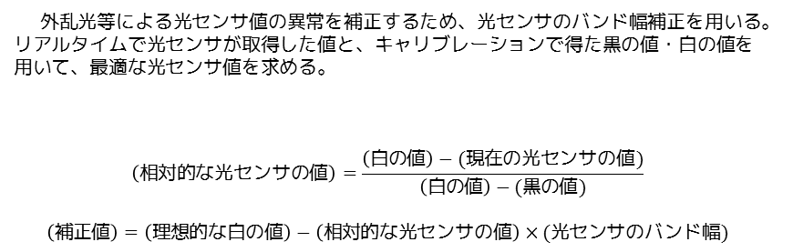

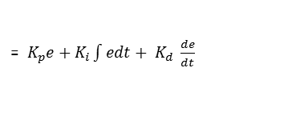
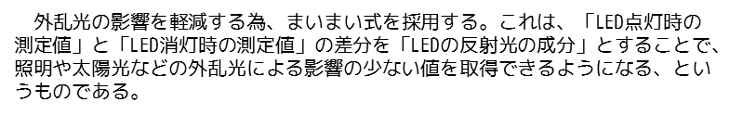
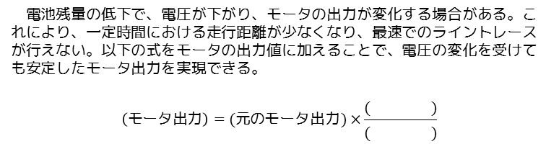
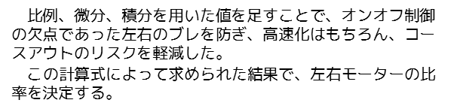
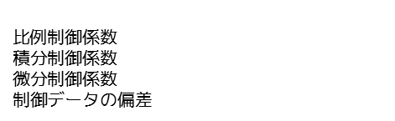
MovementクラスとStyleクラスの関係
注3 : まいまい式
Movementは走行体の動作を定義するクラスで、Styleは走行体の姿勢を決定するクラスである。これら2つのクラスの組み合わせが、戦略を構成する。下の表は、Movementを横軸、Styleを縦軸にとり、その組み合わせに番号を振ったものである。Movementの欄は仮であり、本来はこれ以上の数がある。
外乱光の影響を軽減する為、まいまい式を採用する。これは、「LED点灯時の測定値」と「LED消灯時の測定値」の差分を「LEDの反射光の成分」とすることで、照明や太陽光などの外乱光による影響の少ない値を取得できるようになる、というものである。
注1
注2
注3
注4
 | Pid制御 | バンド幅補正 | まいまい式 | 停止 | 回転 | 前進 | 電圧補正
倒立スタイル | ① | ② | ③ | ④ | ⑤ | ⑥ | ⑦
しっぽスタイル | ⑧ | ⑨ | ⑩ | ⑪ | ⑫ | ⑬ | ⑭
リンボースタイル | ⑮ | ⑯ | ⑰ | ⑱ | ⑲ | ⑳ | ㉑
注4 : 電圧補正
走行シナリオ上の各シチュエーションで利用できる組み合わせは、以下の表のような形で整理できる。
シチュエーション | 利用する組み合わせ
黒線追跡 | ①②③⑥⑦
ルックアップゲート | ①②③④⑥⑦⑧⑨⑩⑪⑫⑬⑭⑮⑯⑰⑱⑳㉑
フィギュアL | ①②③④⑥⑦⑧⑨⑩⑪⑫⑬⑭
ガレージ | ⑧⑨⑩⑪⑬⑭
電池残量の低下で、電圧が下がり、モータの出力が変化する場合がある。これにより、一定時間における走行距離が少なくなり、最速でのライントレースが行えない。以下の式をモータの出力値に加えることで、電圧の変化を受けても安定したモータ出力を実現できる。
$$\left(モータ出力\right)=(元のモータ出力)×\frac{( )}{( )}$$
規定電圧
現在電圧
キャリブレーション
MovementとStyleクラスを分けて実装することで、それぞれのシチュエーションにおいて汎用性の高い実装を実現した。
正確なライントレースを行うためには、当日の環境に合わせたキャリブレーションが必要である。
今回はキャリブレーションタイムに黒、灰、白の3点で計測を行い、その値から閾値を導き出す。
下記の内容も実装し、確実性を高めた。
注1 : PID制御
注2 : バンド幅補正
なめらかで高速なライントレースを実現するため、PID制御を実装した。
外乱光等による光センサ値の異常を補正するため、光センサのバンド幅補正を用いる。リアルタイムで光センサが取得した値と、キャリブレーションで得た黒の値・白の値を用いて、最適な光センサ値を求める。
$$\left(相対的な光センサの値\right)=\frac{\left(白の値\right)−(現在の光センサの値)}{\left(白の値\right)−(黒の値)}$$
$$\left(補正値\right)=\left(理想的な白の値\right)−\left(相対的な光センサの値\right)×(光センサのバンド幅)$$
計測ミスの防止
操作量
= $K_{p}e+K_{i}\int{edt}+ K_{d} \frac{de}{dt}$
値の大小の関係性より、3か所の測定ミスで値の大小に問題がある場合、エラーを表示することにした。
黒 < 灰 < 白
$$K_{p}$$
$$K_{i}$$
$$K_{d}$$
$$e$$
$比例制御$係数
積分制御係数
微分制御係数
制御データの偏差
閾値の精度向上
3つの場所でそれぞれ20回計測し、それぞれの平均値を導出。その値から閾値を求める。
複数の場所で多くの測定を行うことで、閾値の精度を向上させた。
比例、微分、積分を用いた値を足すことで、オンオフ制御の欠点であった左右のブレを防ぎ、高速化はもちろん、コースアウトのリスクを軽減した。
$こ$の計算式によって求められた結果で、左右モーターの比率を決定する。
式中の理想的な白の値は、補正後の白として理想的な値であり、光センサのバンド幅とは、補正後に求めたい値の範囲を示す。たとえば理想的な白が30、バンド幅が10ならば、理想的な白の値30から理想的な黒の値20に近くなる。

Slide 5
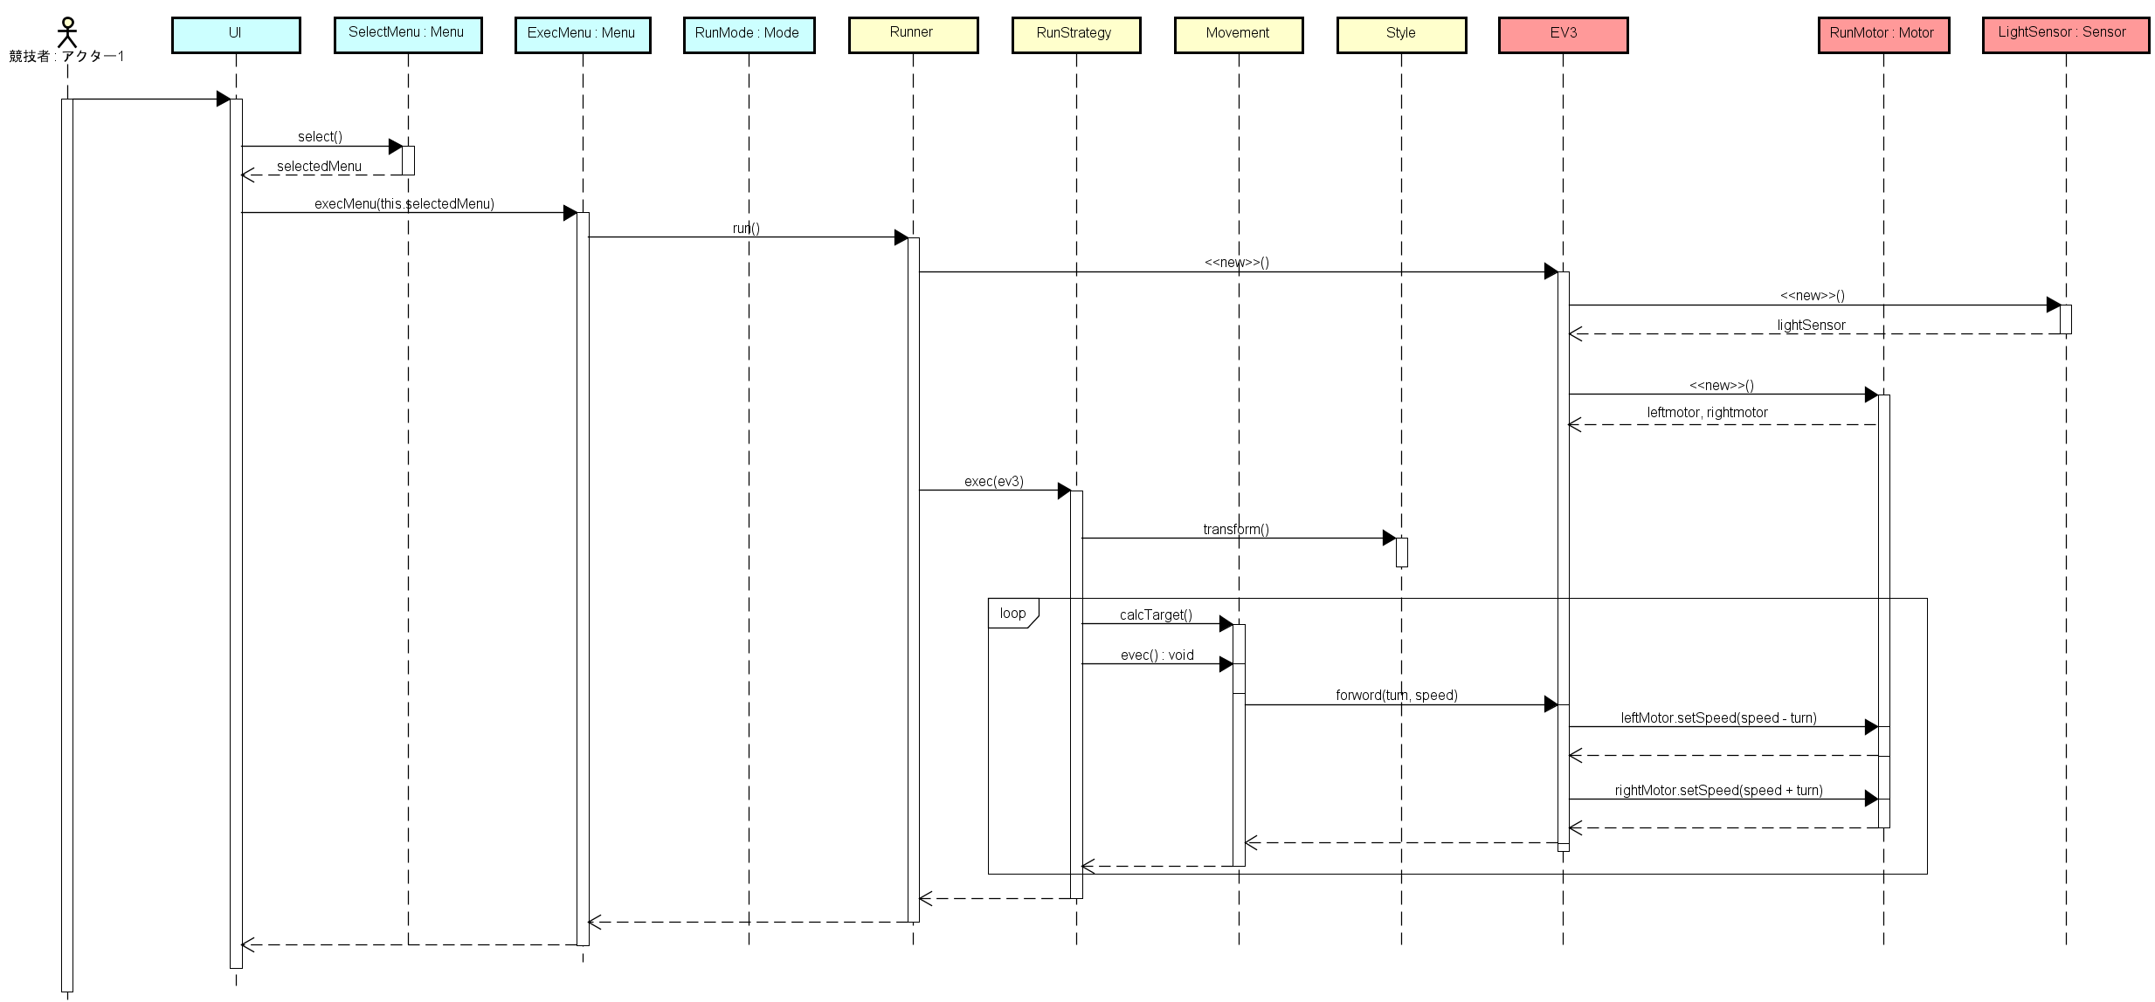
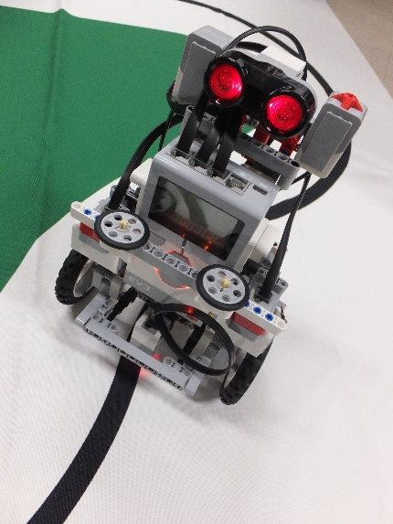
シーケンス図を用いて、黒線追跡時の振舞を示す。
概要
各層の役割
Entity層の生成
このシーケンス図は、黒線追跡時の振舞について記述している。
ここでは、前ページのクラス図のクラスから構成されるオブジェクトが、黒線追跡時に時間軸にしたがってどのようにかかわっていくかを示している。
アクターである競技者が走行体の電源ボタンを押すことがトリガとなっている。
loop内でLightSensorに明示的にアクセスしていないのは、常にEV3がセンサ値を持っているからである。
2ページ目に記したBCE層についても、シーケンス図に反映されている。
EV3からRunMode:ModeがBoundary層で、競技者からの入力を受け付ける。Controller層は、Boundary層から実行命令を受け付け、Entity層を生成する。Entity層はController層からの命令を受け、パラメータを変化させる。
今年度はオブジェクト指向言語を実装に用いることとした。そのため、今までのシーケンス図に記述していなかったController層がEntity層を生成する作業をnewとして記述した。

Slide 6
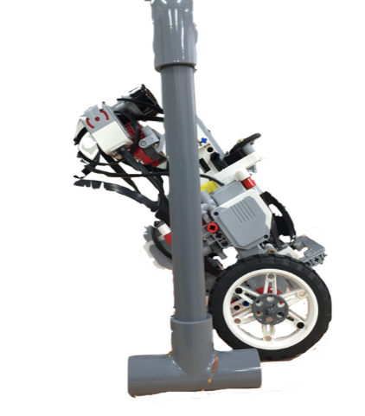
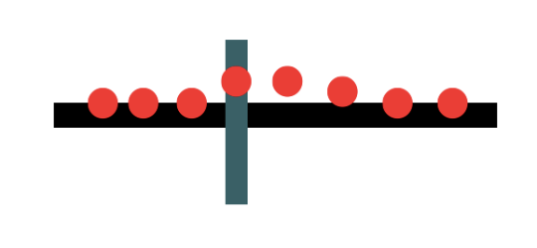
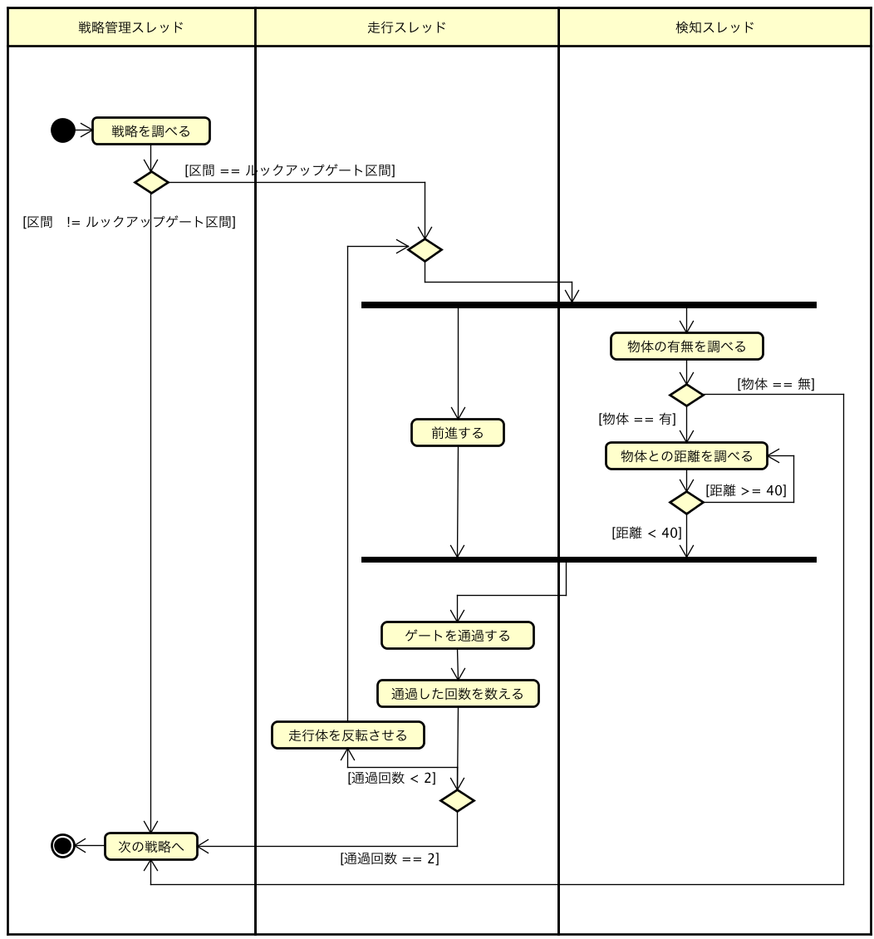
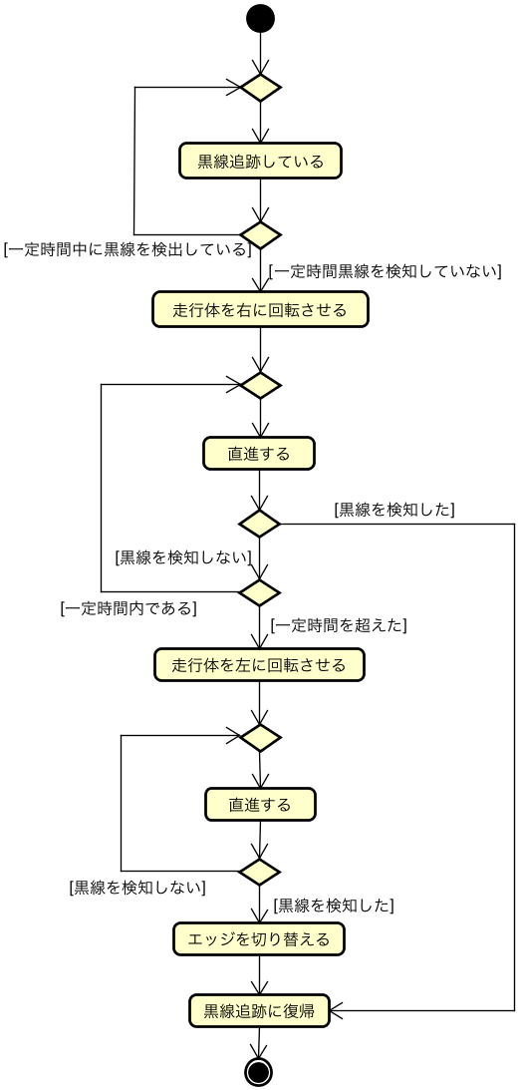
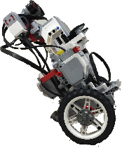

ルックアップゲートの攻略
最適なリンボースタイルの検討
ライン復帰の実装
ルックアップゲートを攻略する際の振舞は下記のアクティビティ図で表される。
今いる区間から戦略を調べる戦略管理スレッド、走行を管理する走行スレッド、ゲートへの接近を調べる検知スレッドの3つのスレッドで実行される。
最適なリンボースタイルを実現するには下記2つの条件を満たす必要がある。
・ できるだけ走行体を倒したくない
・ ゲートに走行体が接触してはならない
2つの条件を満たす状況を探すため、実験を行った。
まず、手で押さえてどの程度の倒し具合ならゲートに接触しないギリギリのラインか確かめた。計測は分度器を利用した。その結果は以下である。
75度
目標
実測値 : 75度
リンボースタイルによる黒線追跡は、倒立スタイルやしっぽスタイルより角度がつくぶん黒線から脱線する可能性が高い。
よって、復帰するための動作を追加した。
左エッジでトレースを行うため、一定距離進んでから走行体を右に向けるようにした。
ルックアップゲートをWでクリアすることを目標とする。
黒線からの脱線や、超音波センサの誤作動等のエラーを予め検討し、
クリアはもちろん、次の難所へもつなげる振る舞いを実現する。
次に、75度の傾斜にするには、モータをどれだけ回転させればよいか実験を行った。その結果は以下である。
エンコーダー値 : 50
また、実験の中で勢いよくしっぽモータを動かすと前側に倒れてしまう場合があることも分かった。これは実験環境のみでなく、倒立を利用しないリンボースタイルからしっぽスタイルへの移行でも起こりうるため、しっぽの動作はゆっくり行う必要があることもこの実験でわかった。
超音波センサによる検知
角度(度) | センサ値
120 | 検知失敗
110 | 検知失敗
100 | 0.08
90 | 0.10
80 | 0.16
70 | 0.20
60 | 0.25
注1
リンボースタイルでのライントレース
注1 : 通過した回数の数え方
ゲートに接近した状態で超音波センサがどのような値を返すか調べた。
調査は90度(まっすぐ立っている状態)で0.10を返す場所で固定し、角度をつけて行った。
後ろ側に倒れている状態(リンボーに近い状態)は、60度から80度で、倒れるにつれ値が大きくなることが分かった。一方で、100度から120度の前側に倒す場合は、ゲートの下側にセンサが向き検知に失敗した。
前に倒れる可能性は少ないが、しっぽスタイルで検知を待つ場合の値には注意が必要である。
0回目
1回目
2回目

